Slide 1
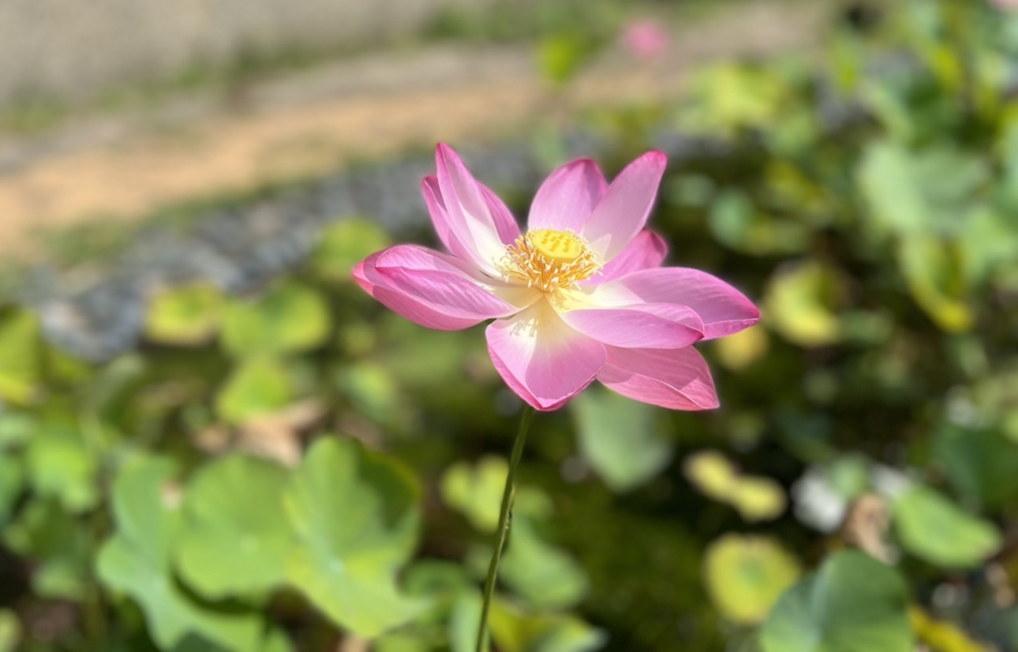
111學年度 梅山國中親職座談
報告人：校長 劉彥碩
日期：111年9月17日

Slide 2
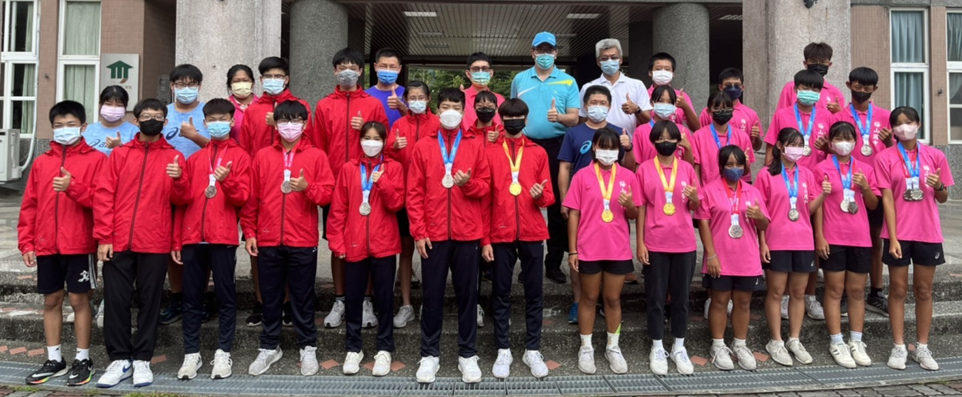
111全中運
2金5銀4銅

Slide 5
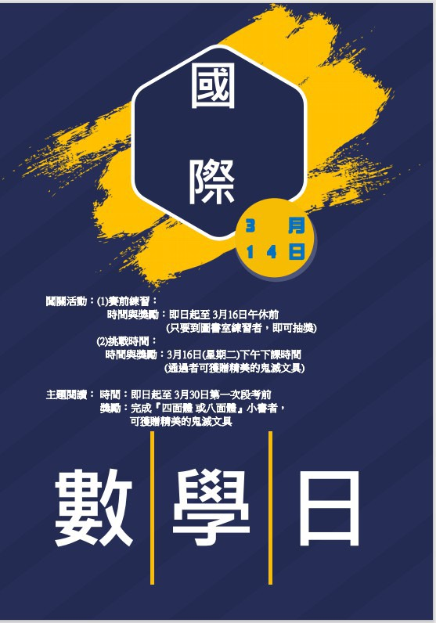

Slide 6
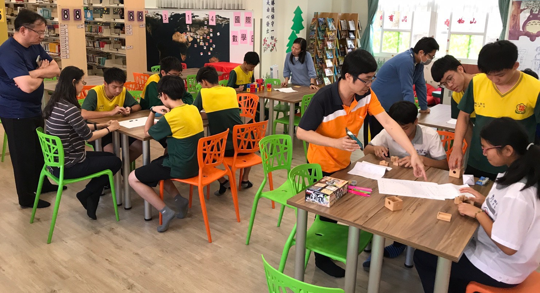

Slide 8
全國創意戲劇比賽

Slide 10
111升學表現
嘉中：10
嘉女：6
斗六、斗南、虎尾高中：3
嘉工：18
嘉商、華商、嘉家：15

Slide 11
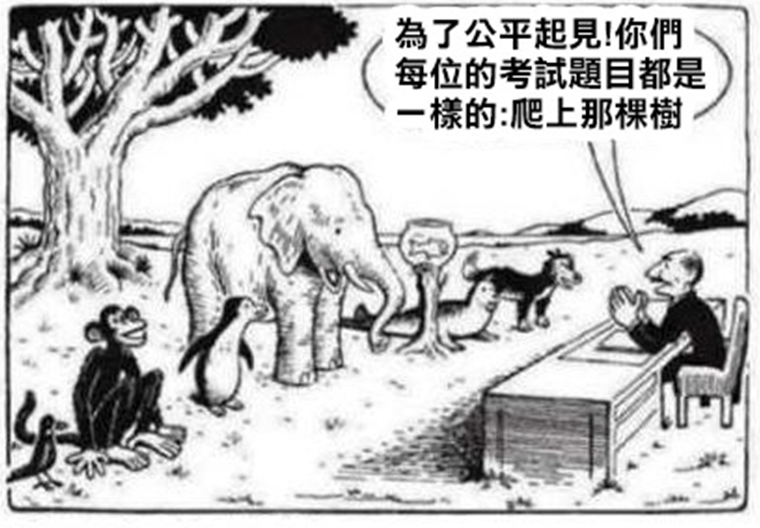
孩子的專長
孩子的專長是什麼？
未來適合做什麼？
會考的優勢？
國、英、數、自、社+作文
如何分A、B、C？
B：40~85

Slide 12
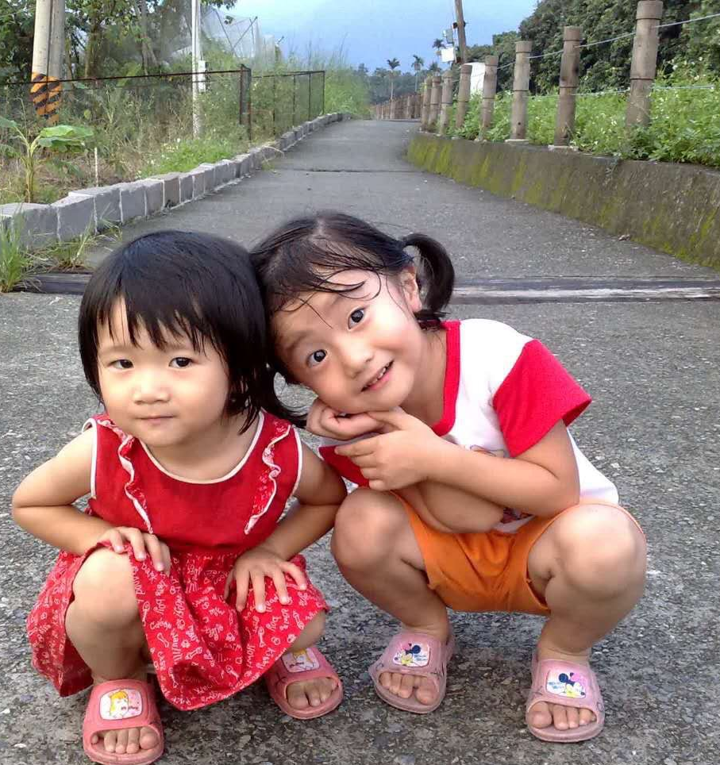

Slide 13
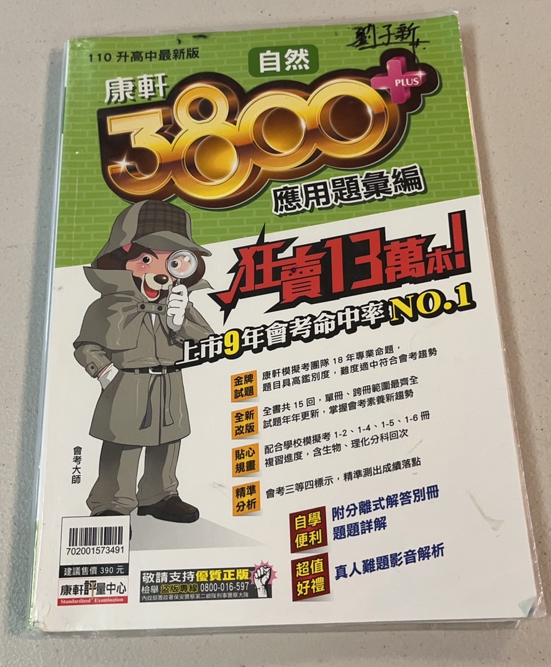
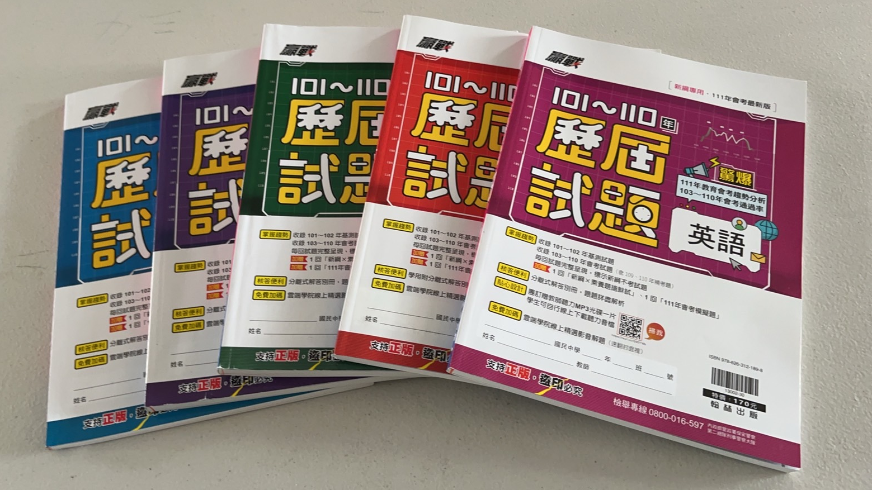
工欲善其事

Slide 14
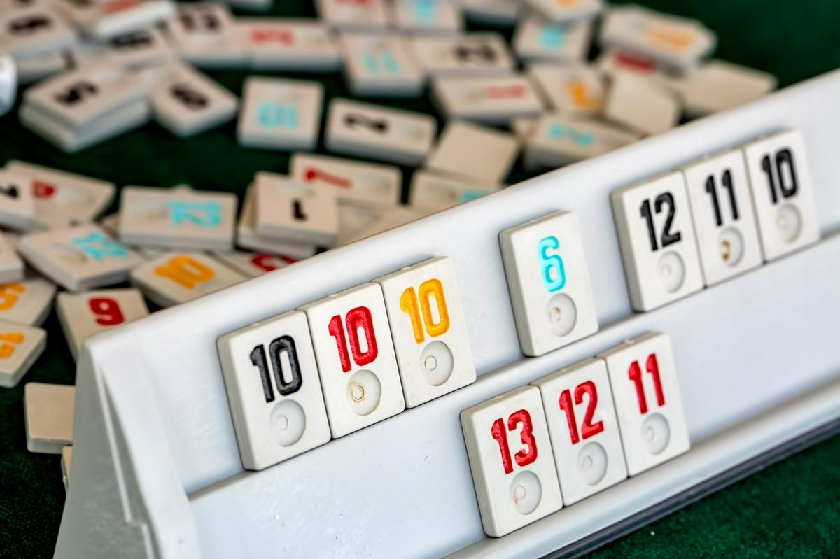
每天(週)陪孩子玩十分鐘

Slide 15
